Slide 1
Использование игрового метода для развития координационных способностей спортсменов-танцоров 9-11 лет
Исполнитель: студент 4 курса,
СПФ МВС, гр. 248
Станиславчик Полина Викторовна
Научный руководитель:
Доцент кафедры гимнастики
Белявский Дмитрий Николаевич

Slide 2
Актуальность:
Игровой метод для развития координационных способностей - гарантия того, что можно избежать монотонности и однообразия в занятиях, обеспечить радость от участия в спортивной деятельности. Нормально развивающийся ребенок с рождения стремится к движениям. Огромную потребность в движении дети обычно стремятся удовлетворить в играх. Играть для них - это, прежде всего, двигаться, действовать. Поэтому совершенствование координационных способностей игровым методом у спортсменов-танцоров является актуальной задачей процесса воспитания. Тем более, что младший школьный возраст является наиболее благоприятным в этом отношении.

Slide 3
Цель исследования: разработать и проверить эффективность игрового комплекса для развития координационных способностей спортсменов-
танцоров 9-11 лет
Объект исследования: учебно-тренировочный процесс с детьми 9-11 лет в танцевальном спорте
Предмет исследования: игровой метод, как средство развития координационных способностей спортсменов-танцоров 9-11 лет

Slide 4
Задачи исследования:
1. Изучить научно-методическую литературу по данной теме;
2. Проанализировать методы развития координационных способностей у детей 9-11 лет;
3. Разработать экспериментальный игровой комплекс для развития координационных способностей у спортсменов-танцоров 9-11 лет;
4. Оценить эффективность предложенного комплекса.
Методы исследования:
- анализ научно-методической литературы;
- педагогическое наблюдение;
- педагогический эксперимент;
- тестирование;
- метод математической статистики;

Slide 5
Одним из важнейших итогов обзора и изучения научно-
методической литературы, было определение
приоритетных для данного исследования видов
координационных способностей. Исходя из данных
литературных источников, мы остановились на трёх
приоритетных видах координационных способностей:
способность к согласованию, способность к равновесию
и способность к ритму. Однако, для большей
достоверности и более глубокой адаптивности
исследования к современным условиям, мы решили
провести опрос среди практикующих тренеров
Республики Беларусь. В опросе приняли участие 23
тренера по танцевальному спорту. Им было предложено
из полного перечня видов специфических
координационных способностей выбрать 3, которые, по
их мнению, особенно важны для спортсменов-танцоров
9-11 лет.

Slide 6
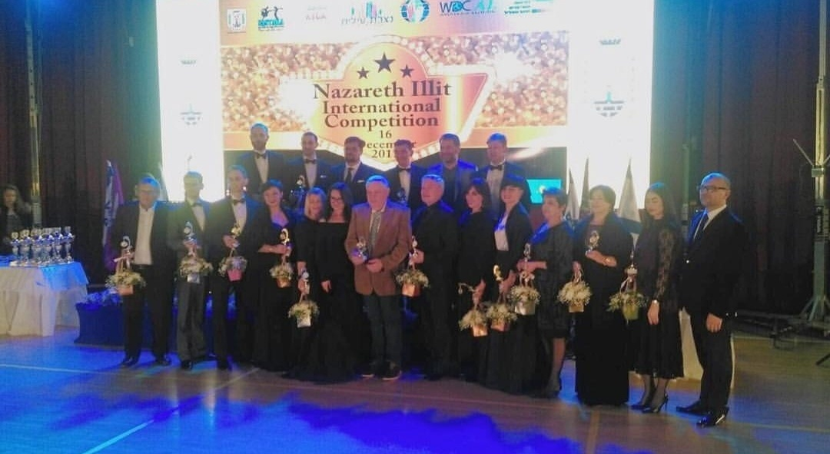
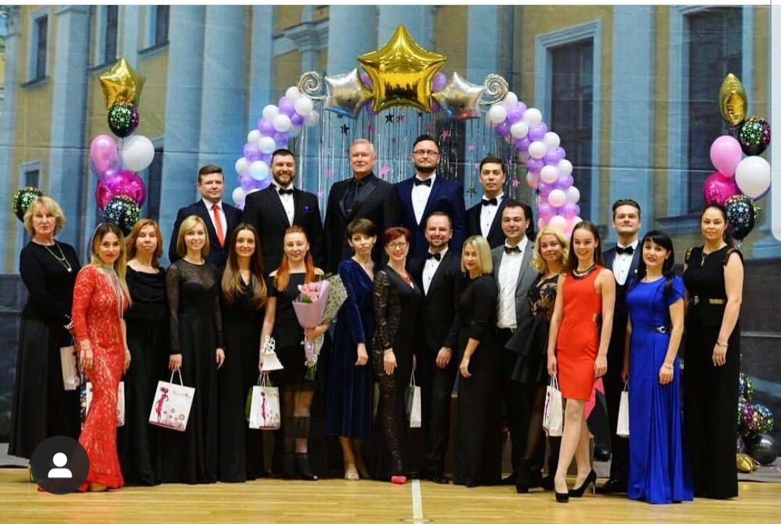

Slide 8
В результате обработки ответов респондентов мы получили следующие результаты: способностям к дифференцированию, к реагированию и произвольному расслаблению мышц отдали своё предпочтение по 2 респондента; способности к перестроению движений посчитал важным один тренер; 4 участвующих в опросе респондента остановили свой выбор на способности к ориентированию; 16 - на способности к согласованию; 19 тренеров выделили способность к равновесию; и все 23 безоговорочно согласились с важностью темпо-ритмических способностей.
Из приведенных результатов хорошо видно три вида специфических координационных способностей, которым отдали своё предпочтение наибольшее количество респондентов (способность к согласованию - 16; способность к равновесию - 19; способность к ритму - 23). Так же просматривается значительная степень их превалирования над остальными.

Slide 9
Эксперимент проводился с 01.03.2018г. по 01.11.2019г. в танцевально-спортивном клубе «Энигма» по адресу ул.Чапского, 15 г. Фаниполь. В нем принимало участие 2 группы по 10 человек

Slide 10
Блок тестовых заданий Павловой Е.В. по контролю и оценке уровня развития координационных способностей детей 9-11 лет, занимающихся танцевальным спортом, который использовался в начале и в конце исследования:
Способность к согласованию движений:
Перекладывание мячей
Передвижение в упоре сзади
Перешагивание через гимнастическую палку
Темпо-ритмическая способность:
Прыжки в такт ударов метронома (воспроизведение)
Удары мячом о пол в такт ударов метронома (воспроизведение)
Бег по разметкам
Способность к равновесию:
Поза «Ромберга»
Поза «Фламинго»
Повороты на гимнастической скамейке

Slide 11
Результаты предварительного тестирования развития приоритетных координационных способностей первой и второй экспериментальных групп

Slide 12
В первой экспериментальной группе в подготовительной части урока (во время разминки) использовались упражнения, которые применялись в порядке увеличения их координационной трудности и с применением других средств усложнения упражнений: изменения временных и динамических параметров, комбинации двигательных навыков, использование зеркала или ориентиров для контроля движения, а также исключение зрительной информации.

Slide 13
Во второй экспериментальной группе в заключительной части занятия применялся игровой метод. Были выбраны игры, которые направлены на развитие приоритетных для нашего исследования координационных способностей. За одну тренировку проводилась одна игра. В тренировочном процессе они чередовались и в рамках одного микроцикла не применялись игры, направленные на развитие одних и тех же способностей.

Slide 14
Результаты повторного тестирования развития приоритетных координационных способностей в первой и второй экспериментальной группе

Slide 15
Прирост уровня развития отдельных приоритетных координационных способностей в первой и второй экспериментальной группе

Slide 16
Эта схема чётко показывает, что методика,
включающая игровой метод в заключительной части
занятия (проводилась во второй экспериментальной
группе), даёт более стабильные результаты (10,5%, 10,6% и 10,4%). В то время как методика, включающая комплекс
упражнений в подготовительной части занятия (первая
экспериментальная группа), значительно больше
способствовала развитию способностей к равновесию (12,1%), чем темпо-ритмических способностей (9,2%) и способностей к согласованию (10,5%). И, поскольку, средний прирост уровня развития координационных способностей в обеих экспериментальных группах значительно не отличается (1 экспериментальная – 10,6% и 2 экспериментальная –
10,5%), мы пришли к выводу, что методика, включающая
использование игрового метода для развития координационных способностей в заключительной части занятия, лучше подойдёт для спортсменов-танцоров 9-11 лет.

Slide 17
Выводы
1. В результате анализа научно-методической литературы было выявлено, что при развитии координационных способностей необходимо учитывать возрастные особенности спортсменов. Школьный возраст характеризуется существенными морфологическими и психофизиологическими предпосылки для их развития. Именно в этом возрасте развитие координации дает наибольший эффект. Спортсмены такого возраста очень легко осваивают технику довольно сложных физических упражнений, поэтому в сложно-координационных видах спорта отмечается ранняя спортивная специализация. В младшем и среднем школьном возрасте сравнительно легко развивается способность поддерживать равновесие тела, усиленно развивается точность движений (способность дифференцирования и воспроизведения пространственных, силовых и временных параметров движений). В дальнейшем в связи с наступлением периода полового созревания происходит либо замедление, либо даже ухудшение показателей, характеризующих это качество.

Slide 18
2. На основе анкетного опроса специалистов были определены приоритетные виды координационных способностей: способность к согласованию, способность к сохранению равновесия и темпо-ритмические способности, которые явились основой для подбора игр, вошедших в экспериментальный комплекс. Было принято решение разработать две методики целенаправленного развития координационных способностей. В первой экспериментальной группе, разработанный комплекс специальных упражнений, включили в подготовительную часть учебно-тренировочного занятия (разминку). Совокупность игр, развивающих приоритетные для данного исследования координационные способности, применялся в заключительной части учебно-тренировочного занятия второй экспериментальной группы.

Slide 19
3.После окончания эксперимента, оценив эффективность экспериментальных методик и сравнив их между собой, был сделан вывод о том, что методика, включающая использование игрового метода для развития координационных способностей в заключительной части занятия, наиболее эффективна для спортсменов-танцоров 9-11 лет. Методика, включающая игровой метод в заключительной части занятия (применялась во второй экспериментальной группе), даёт более стабильные результаты (10,5%, 10,6% и 10,4%). Методика, включающая комплекс упражнений в подготовительной части занятия (первая экспериментальная группа), значительно больше способствовала развитию способности к сохранению равновесия (12,1%), чем темпо-ритмических способностей (9,2%) и способности к согласованию (10,5%). Средний прирост уровня развития координационных способностей в обеих группах значительно не отличается (в первой экспериментальной – 10,6% и во второй экспериментальной – 10,5%).

Slide 20
СПАСИБО ЗА ВНИМАНИЕ!

